Slide 1
Читання креслень

Slide 2
Читання креслень
Під читанням креслень розуміють уміння, по-перше, уявити форму і з'ясувати конструктивні особливості деталі, зображеної на кресленні; по-друге, прочитати наявні на кресленні розміри і встановити, до яких частин деталі вони належать.
Крім того, при читанні креслення треба з'ясувати назву деталі, матеріал, з якого вона має бути виготовлена, і масштаб креслення.

Slide 3
Послідовність читання креслень
1) Ознайомитись з основним написом креслення (кутовим штампом), з якого з'ясувати назву деталі, матеріал, з якого вона буде виготовлена, а також масштаб креслення.
2) З'ясувати форму і конструктивні особливості деталі, уважно вивчаючи проекції.
3) Прочитати на кресленні розміри деталі; при цьому з'ясувати, які з них габаритні.
При читанні креслення особливо важко уявити форму деталі. Щоб навчитися цього, треба читати якомога більше креслень.

Slide 4
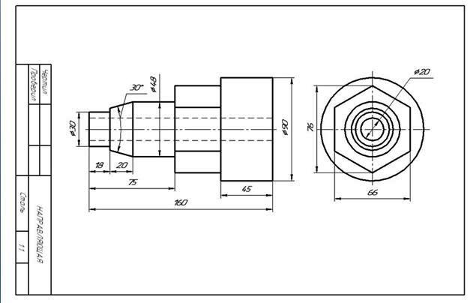
Приклад читання креслень

Slide 5
Приклад читання креслень
Запитання до креслення
1. Як називається деталь?
2. З якого матеріалу її виготовляють?
3. У якому масштабі виконано креслення?
4. Деталь називається «напрямна». Про це ми дізнаємося з основного напису.
5. Виготовляють деталь із сталі. Про це ми також дізнаємося з основного напису.
6. Масштаб креслення 1:1, тобто деталь зображено в натуральну величину.
7. Креслення містить два вигляди: головний і зліва.
Крайня ліва частина на головному вигляді має форму прямокутника, а на вигляді зліва — форму круга. Отже, це циліндр, оскільки такі проекції характерні для циліндра. Друга зліва частина на головному вигляді має форму трапеції. На вигляді зліва її показано двома кругами. Такі проекції може мати тільки зрізаний конус.
Середню частину, як і першу, показано на головному вигляді прямокутником, а на вигляді зліва — кругом. Отже, вона має форму циліндра.
Форму четвертої частини встановлюємо, порівнюючи два її зображення. На головному вигляді вона має обриси прямокутника, який має дві горизонтальні лінії, на вигляді зліва — шестикутника. Такі зображення характерні для шестикутної призми.

Slide 6
Приклад читання креслень
Крайню справа частину показано прямокутником на головному вигляді і кругом на вигляді зліва. Ми знаємо, що такі зображення визначають циліндр.
8. За штриховими лініями на головному вигляді і колом найменшого діаметра на вигляді зліва можна зробити висновок, що всередині деталі є наскрізний циліндричний отвір. Поєднавши всі здобуті відомості, встановлюємо загальну форму предмета .
Вона являє собою комбінацію циліндра і зрізаного конуса; циліндра, шестикутної призми і циліндра, розміщених на одній осі. Уздовж осі деталі проходить циліндричний наскрізний отвір.
9. Габаритні, тобто найбільші, розміри деталі такі: довжина 160 мм, діаметр 90 мм.
Діаметр крайньої лівої циліндричної частини З0 мм, довжина 18 мм. Довжина зрізаного конуса 20 мм, кут при вершині 30°, діаметр більшої основи 48 мм.
Такий самий діаметр має наступна циліндрична частина. Довжина її визначається як різниця між розмірами 75 і 38, тобто дорівнює 37 мм.
Два розміри частини деталі, що має форму шестикутної призми, нанесено на вигляді зліва: між паралельними гранями — 65 мм, між двома з ребер 75 мм. Довжину цієї деталі не зазначено, її знаходять відніманням від габаритного розміру (160) розмірів 75 і 45.
Діаметр найбільшого циліндра 90 мм. Діаметр отвору 20 мм.

